Slide 1
Si Gagambina Sa Loob ng Posporo
(Kailanan at Panauhan ng Panghalip na Ako, Ikaw, at Siya)

Slide 2
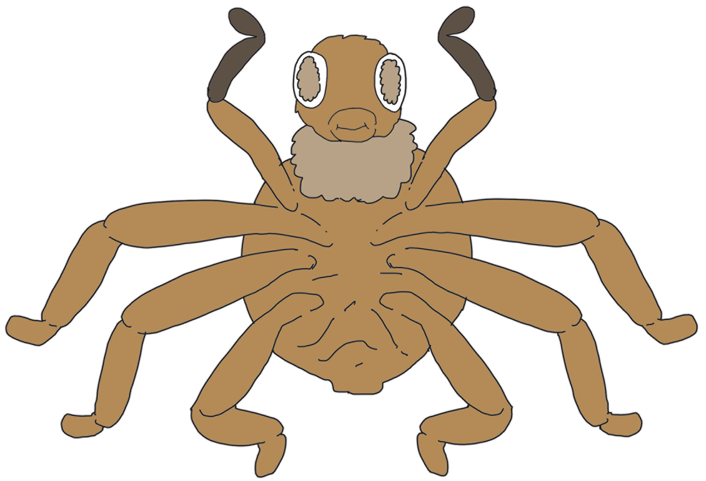
Si Gagambina sa Loob ng Posporo
May L. Mojica

Slide 3
Abala ang mag-anak ni Inang Gagambitan sa pag-aayos ng kanilang tahanan. Katulong niya ang dalawa sa tatlong anak na sina Gagambini at Gagambino sa paghahabi gamit ang kanilang sapot. Napansin ng ina na wala ang bunsong anak na si Gagambina.
“Nasaan na ba ang kapatid ninyong si Gagambina? Bakit hindi siya tumutulong sa atin dito?” ang tanong ni Inang

Slide 4
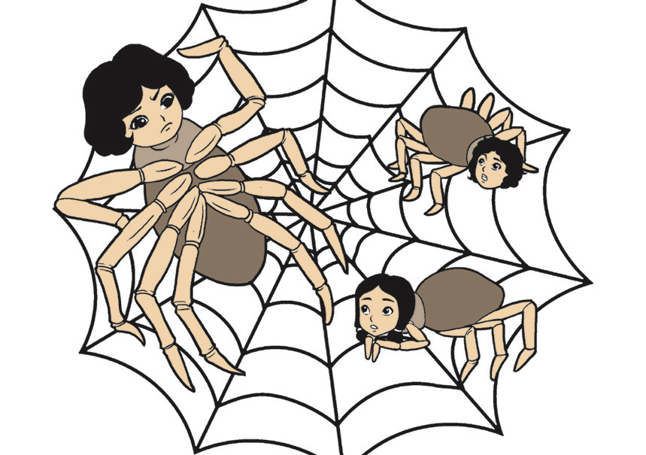
Gagambitan sa dalawang anak.
“Andoon po siya sa labas, naglalaro at naglalambitin sa kaniyang sapot,” sagot ni Gagambino sa ina.
“Nanonood po siya sa mga batang naglalaro sa bakuran. Tinawag
ko na po siya kanina pero nagalit pa sa akin,” ang paliwanag naman ni Gagambini.

Slide 5
“Tayo na muna ang tumapos ng ating bahay. Ikaw na Gagambino ang tumapos sa gawing itaas at ikaw naman Gagambini ang sa bandang ibaba,” ang utos ni Inang Gagambitan.
Natapos na ng mag-iina ang kanilang ginagawa pero hindi pa bumabalik si Gagambina kaya hinanap na siya ni Inang Gagambitan. Nakita niya ang anak sa may sanga ng puno ng kakawate sa kabilang bakuran.

Slide 6
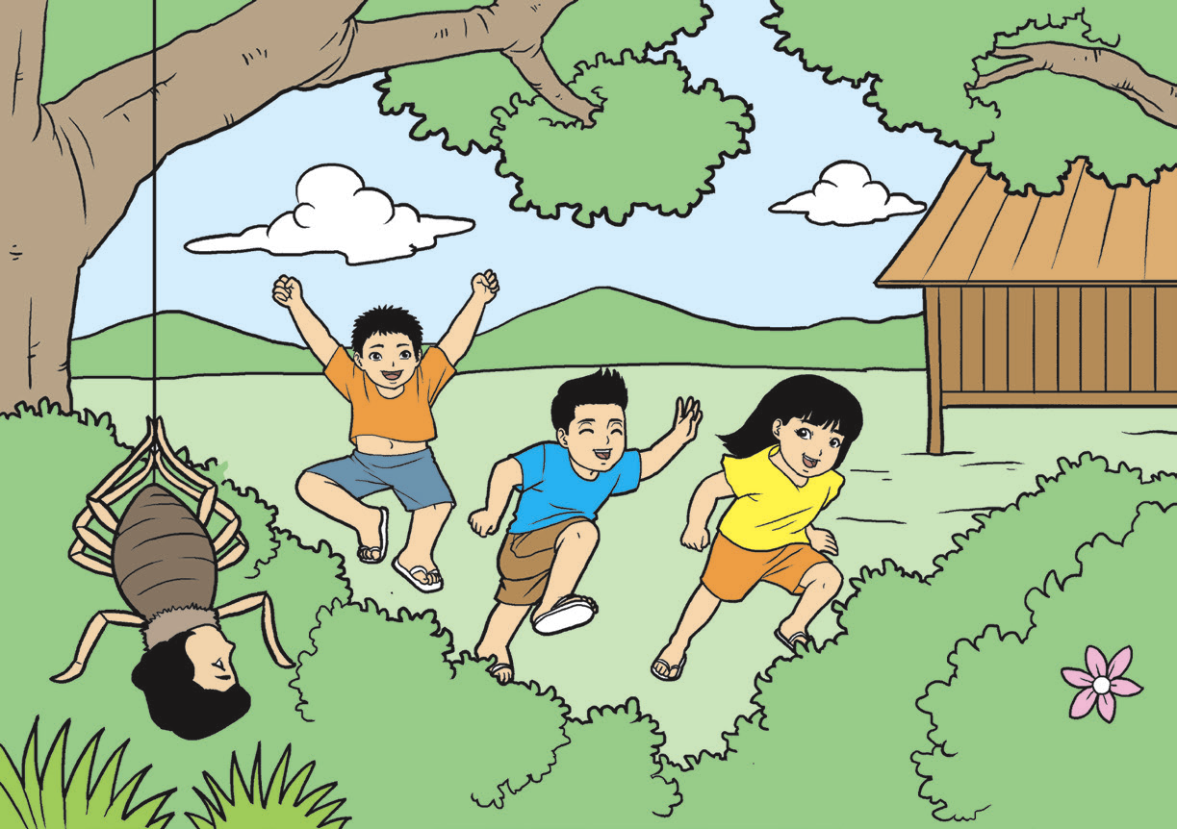
Sayang-saya ito sa panonood ng mga naglalaro ng taguan. Maliwanag noon ang buwan kaya masayang naglalaro ang mga bata. Nakikita rin niya na tila may inggit sa kaniyang anak dahil sa mga ikinikilos nito sa tuwing may mahuhuli ang batang taya sa laro. Nagpapabalik-balik ito sa itaas at ibaba ng sanga.

Slide 7
Tinawag ng ina si Gagambina ngunit para itong walang naririnig. Nagpasyang lapitan ito ni Inang Gagambitan para pauwiin.
“Ayoko pa pong umuwi. Nanonood pa ako sa kanila, Ina,” ang may pagmamaktol pang sagot ni Gagambina. “Maaga pa naman po kaya susunod na lang po ako sa atin.

Slide 8
At saka wala naman po akong gagawin sa loob kundi humabi na lamang nang humabi. Nakakapagod po ang paghahabi samantalang dito masaya po ako,” ang katwiran pa niya sa ina.

Slide 9
“Makinig ka sa akin, anak. Baka mapahamak ka kapag nakita ka nila. Mababa lang ang sangang ito kaya madali ka nilang makukuha. Mas mabuti pang sa atin ka na lamang maglaro kasama ang mga kapatid mo,” ang payo ni Inang Gagambitan sa anak.

Slide 10
Ngunit hindi nakinig sa ina si Gagambina. Tuwang-tuwa pa rin siya sa panonood. Kaya umalis na lamang ang ina para bumalik sa kanilang tahanan sa mas mataas na puno ng mangga. Hindi pa man siya tuluyang nakabalik ay narinig niya ang sigaw ni Gagambina.

Slide 11
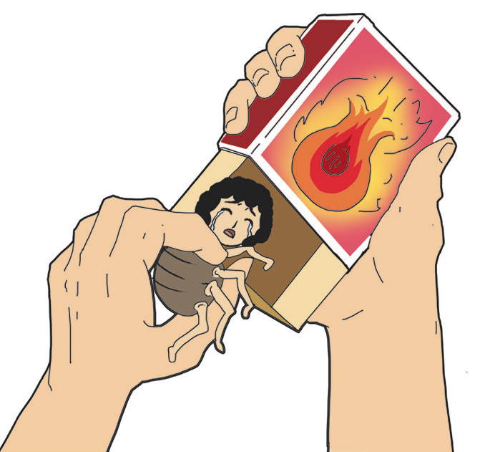
“Ina! Ina! Tulungan mo ako!” ang takot na takot na tinig ni
Gagambina habang mabilis na umaakyat sa isang putol na patpat na hawak ng isa sa mga batang naglalaro.

Slide 12
Ngunit hindi pa rin siya nakaligtas. Mabilis siyang hinuli at saka inilagay sa kahon ng posporo na hawak ng isa pang bata. Umalis na ang mga bata pagkatapos nilang maikulong si Gagambina.
Sa loob ng kahon ng posporo, iyak nang iyak si Gagambina. Nagsisisi siya dahil hindi siya nakinig sa kaniyang ina at sa mga paalala nito.

Slide 13
Ngayon ay hindi na siya makababalik sa kaniyang pamilya. Hindi na rin siya makahihingi ng tawad sa ina dahil sa pagsuway niya sa mga utos nito. Sa kahong pinaglalagyan, mag-isa na lamang siya at walang karamay.
Hindi nagtagal, muling inilabas sa posporo si Gagambina ng batang nakahuli sa kaniya.

Slide 14
Nakita niya ang iba pang batang may kani-kaniyang gagamba. Inihahanda na sila upang paglabanin sa kapuwa niya gagamba. Takot na takot si Gagambina at hindi malaman kung ano ang gagawin. Nakahinga siya nang maluwag nang dumating ang tatay ng isa sa mga bata.

Slide 15
Narinig niyang pinagsabihan nitong pakawalan silang lahat at huwag paglabanin sa isa’t isa. Ipinaliwanag din ng tatay na may naitutulong ang mga gagamba sa kapaligiran at higit sa lahat, may pamilya rin ang mga gagamba na nag-aalala sa mga ito.

Slide 16
Noon di’y pinakawalan sila ng mga bata at hinayaang makalayo sa posporo. Nagmamadaling umuwi si Gagambina sa kaniyang pamilya.
Laking tuwa ni Inang Gagambitan at ng mga kapatid nang makitang muli si Gagambina. Ipinaalala ng ina sa tatlong anak na laging makinig sa pangaral ng nakatatanda upang hindi mapahamak.

Slide 17
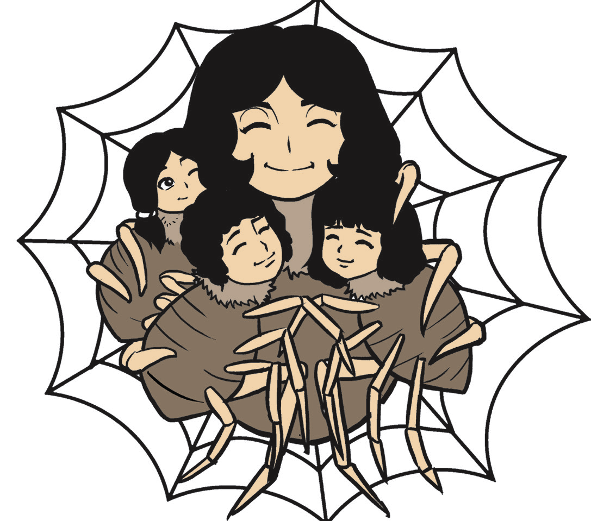
Nangako naman ang magkakapatid na susundin ang ina. Si Gagambina nama’y masayangmasaya dahil nakalabas na siya sa loob ng posporo.

Slide 18
Panuto: Basahing mabuti ang mga pangungusap. Kahunan ang salita o mga salita sa loob ng pangungusap na nagbibigay ng kasalungat na kahulugan ng mga salitang may diin.
1. Hinuli si Gagambina at inilagay sa loob ng posporo ngunit pinakawalan din sa utos ng tatay ng bata.
2. Wala siyang ginawa kundi ang maglambitin sa sanga. Ayaw niyang pumirmi sa isang puwesto.

Slide 19
3. Hindi magandang ugali ang pagmamaktol. Kailangang sundin ang utos nang walang reklamo.
4. Walang magulang ang nais na mapahamak ang kaniyang anak.
Ginagawa nila ang lubos na pag-iingat sa mga ito.
5. Nakinig sa payo ng magulang ang dalawang anak. Binalewala
naman ni Gagambina ang sinasabi ng kaniyang ina.

Slide 20
Kailanan at Panauhan ng Panghalip na Ako, Ikaw, at Siya

Slide 21
Mahalaga ang mga panghalip sa pangungusap. Ginagamit ito bilang pamalit sa pangngalan. Sa paggamit nito, naiiwasan ang pag-uulit-ulit ng mga salita. Sa tinalakay na panghalip panao sa naunang aralin, binigyang pansin ang panghalip na ako, ikaw, at siya.

Slide 22
Ang tatlong ito ay nasa kailanang isahan. Ibig sabihin, isang tao lamang ang tinutukoy o pinapalitan. Samantala, nasa tatlong uri ng panauhan ang mga ito. Mahalaga ang panauhan dahil natutukoy rito kung sino ang nagsasalita at kung ano ang mga panghalip na dapat gamitin.

Slide 23
Ang ako ay nasa unang panauhan, pamalit sa taong nagsasalita.
Ang ikaw ay nasa ikalawang panauhan, ang kausap.
Ang siya ay nasa ikatlong panauhan, ang pinag-uusapan.
(Tanawan, Dolores et.al. (2007). Istruktura ng wikang Filipino.
Cabanatuan City: Jimcy Publishing House)

Slide 24
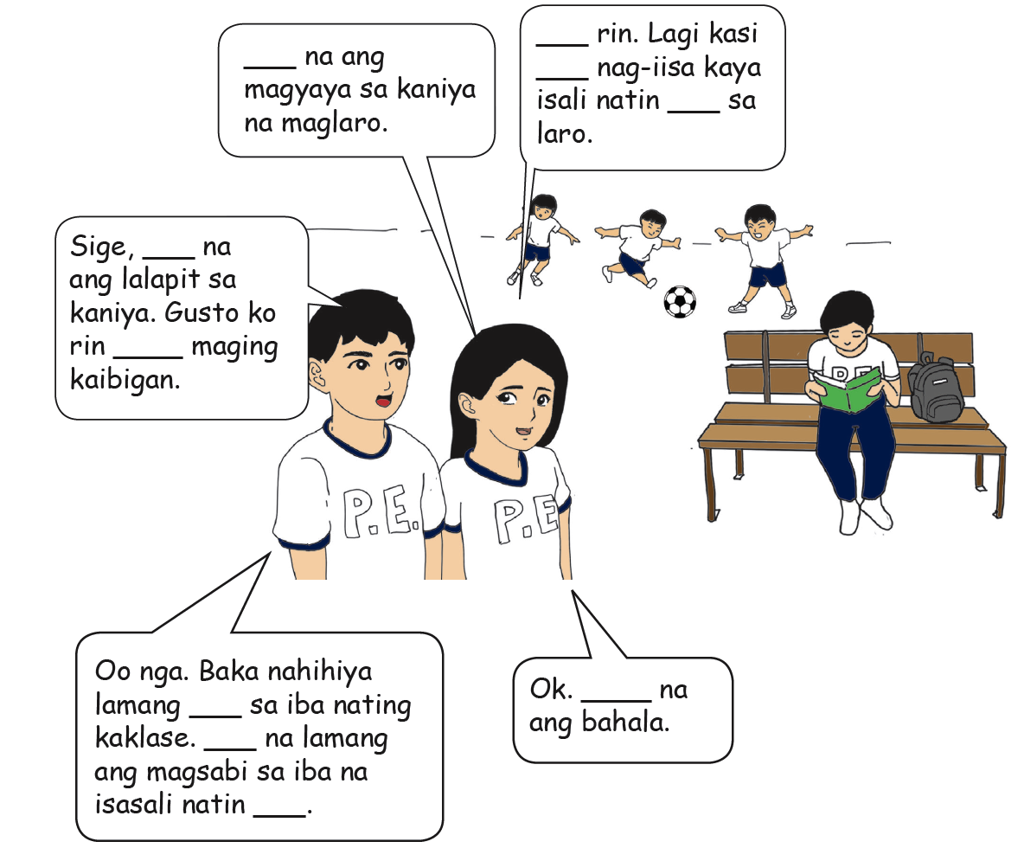
Panuto: Lagyan ng angkop na panghalip ang usapan.

